Slide 1


Kommunale Wärmeplanung Gemeinde Eschelbronn
Finaler Gremientermin
24.03.2026

Slide 2

Agenda
1
2
3
4
5
Kommunale Wärmeplanung & rechtliche Grundlagen
Eckdaten Bestands- & Potentialanalyse
Zielszenario
Maßnahmenkatalog & Beteiligung
Fragen & Diskussion

Slide 3

1
Kommunale Wärmeplanung & rechtliche Grundlagen

Slide 4

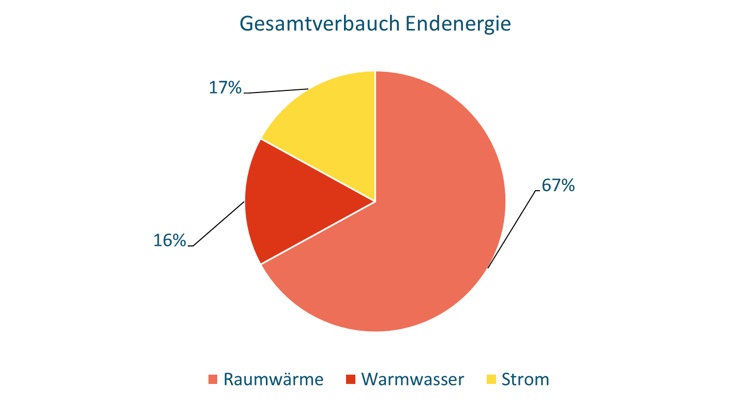



Wärme entscheidet über Erfolg der Energiewende
Der große Hebel für Klimaschutz und zukünftige Energiekosten
>80%
der Energie in privaten Haushalten wird für die Raumwärme und Warmwasser verwendet.
Notes:
Warum brauchen wir die Wärmeplanung überhaupt?
Wenn wir über Energiewende sprechen, denken viele zuerst an Strom, aber größter Hebel liegt tatsächlich in der Wärme. Über 80 % der Energie in unseren Haushalten brauchen wir für Heizung und Warmwasser. Das zeigt recht deutlich: ohne Veränderung in der Wärmeversorgung schaffen wir weder das Ziel der Bundesregierung, Klimaneutral 2045, noch langfristig bezahlbare Energiekosten.

Slide 5




Wärmeplanung ist Pflicht und schafft Orientierung
Ab 2028 braucht jede Kommune einen Wärmeplan
1. Bestandsanalyse (§15)
§
2. Potenzialanalyse (§16)
Verpflichtung für alle Gemeinden zu der Erstellung einer kommunalen Wärmeplanung bis zum 30.06.2028 nach WPG
3. Entwicklung von Zielszenarien (§17), Strategie und
Maßnahmenkatalog (§20)
4. Beteiligung relevanter Akteure (§7), Teilnahme an
Gremiensitzungen
5. Verstetigungsstrategie
6. Controlling-Konzept
7. Kommunikationsstrategie
Notes:
Gleichzeitig ist Wärmeplanung gesetzliche Pflicht für alle Kommunen

Slide 6



Die KWP zeigt Wege auf, verpflichtet aber nicht!
Keine Umsetzungspflicht aber klare Orientierung
Keine Umsetzungsgarantie, sondern strategisches Planungsinstrument!
Maßnahmenergänzung durch andere Instrumente (z. B. Förderung, gesetzliche Vorgaben, Investitionen privater Akteure).
Keine Detailplanung auf Gebäudeebene!
Die Planung erfolgt auf Gebiets- oder Quartiersebene, nicht für jedes einzelne Gebäude.
Keine Rechtverbindlichkeit zur Umsetzung!
Individuelle Maßnahmen (z. B. Heizungstausch in einem Wohnhaus) stehen jeder/m Eigentümer/in frei, unabhängig vom eingeteilten Teilgebiet.

Slide 7
GEG-Pflichten betreffen Neubauten & Tausch
Der Bestand bleibt vorerst unberührt
Bestehende Heizungsanlagen
dürfen höchstens bis zum
31. Dezember 2044 mit fossilen Brennstoffen betrieben werden
Neue Heizungsanlagen in Neubaugebieten
haben ab dem 01.01.2024
Pflicht zum Einsatz von
65% Erneuerbaren Energien
Neue Heizungsanlagen in Bestandsgebieten
Pflicht zum Einsatz von
65% Erneuerbaren Energien
ab 30.06.2028
(unabhängig von der Wärmeplanung)
?
Welche Optionen zum Heizen bleiben

Slide 8
Aussicht Gebäudemodernisierungsgesetz
Was ändert sich zum GEG?
Bestehende Heizungsanlagen
dürfen höchstens bis zum
31. Dezember 2044 mit fossilen Brennstoffen betrieben werden
Neue Heizungsanlagen in Neubaugebieten
haben ab dem 01.01.2024
Pflicht zum Einsatz von
65% Erneuerbaren Energien
Neue Heizungsanlagen in Bestandsgebieten
Pflicht zum Einsatz von
65% Erneuerbaren Energien
ab 30.06.2028
(unabhängig von der Wärmeplanung)
Bestehende Heizungsanlagen
dürfen höchstens bis zum
31. Dezember 2044 mit fossilen Brennstoffen betrieben werden
Neue Heizungsanlagen in Neubaugebieten
haben ab dem 01.01.2024
Pflicht zum Einsatz von
65% Erneuerbaren Energien
Neue Heizungsanlagen in Bestandsgebieten
Pflicht zum Einsatz von
65% Erneuerbaren Energien
ab 30.06.2028
(unabhängig von der Wärmeplanung)
Bestehende Heizungsanlagen
Das Verbot für den Einsatz fossiler Brennstoffe entfällt
Neue Heizungsanlagen
Gas- sowie Ölheizungen dürfen weiterhin eingebaut werden
Ab 1. Januar 2029 gilt eine „Bio-Treppe“ (10% ab 2029)
Energiemix fossiler Optionen
Energieversorger werden verpflichtet, grüne Gase sukzessive im Mix zu steigern
1% ab 2028
Bestehende Heizungsanlagen
Das Verbot für den Einsatz fossiler Brennstoffe entfällt
Neue Heizungsanlagen
Gas- sowie Ölheizungen dürfen weiterhin eingebaut werden
Ab 1. Januar 2029 gilt eine „Bio-Treppe“ (10% ab 2029)
Energiemix fossiler Optionen
Energieversorger werden verpflichtet, grüne Gase sukzessive im Mix zu steigern
1% ab 2028

Slide 9




Folgen der kommunalen Wärmeplanung
Was passiert durch die Verabschiedung?
Verabschiedung der kommunalen Wärmeplanung
Daraus entsteht
keine rechtliche Pflicht
Fortschreibung im 5 Jahreszyklus
Pflicht aus dem WPG
zur Erstellung erfüllt
Fundierte Ergebnisse
auf Realdatenbasis
Pflicht zur Fortschreibung
auf Basis KWP Ergebnisse
Möglichkeit Maßnahmen
politisch zu beschließen

Slide 10
2
Eckdaten Bestands- & Potentialanalyse
Notes:
Inhalt: Plan hat 100-150 Seiten, Projektzeitlauf in der Regel bis zu einem Jahr, heute ein kurzer Einblick in die wichtigsten Ergebnisse
Übergang: Schauen wir uns an was ist denn das Ziel der Bestandsanalyse?

Slide 11

Zielsetzung der Bestandsanalyse
Wieviel wird heute wie in welchen Gebäuden geheizt?
Quantifizierung und Bewertung der Wärmeenergiebedarfe
1
Auswertung der dominierenden Versorgungsart
2
Ableitung von Wärmedichten und Wärmeliniendichten
3
Übersicht Energieinfrastruktur und Bebauungsstrukur
4
Notes:
Inhalt: Vortragsaufbau erläutern, je Baustein Start: 1 Folie Ziele des Leistungsbausteins, Ende: 1 Folie Kernerkentnisse, 4 Kernziele
Übergang: Schauen wir uns die ersten beiden Punkte doch mal genauer an

Slide 12
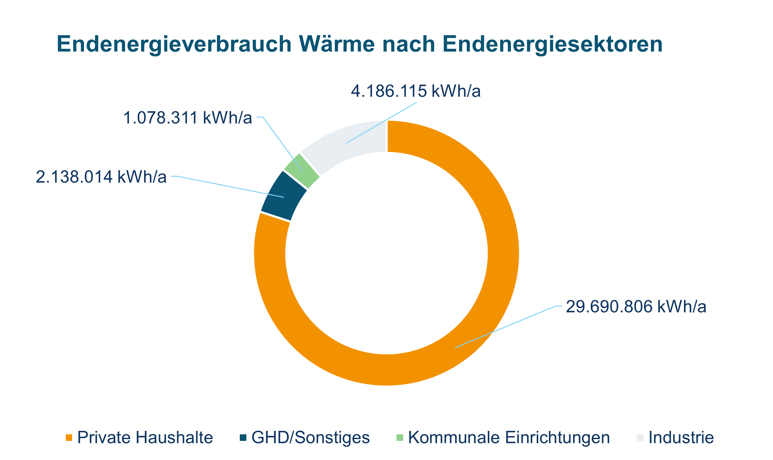
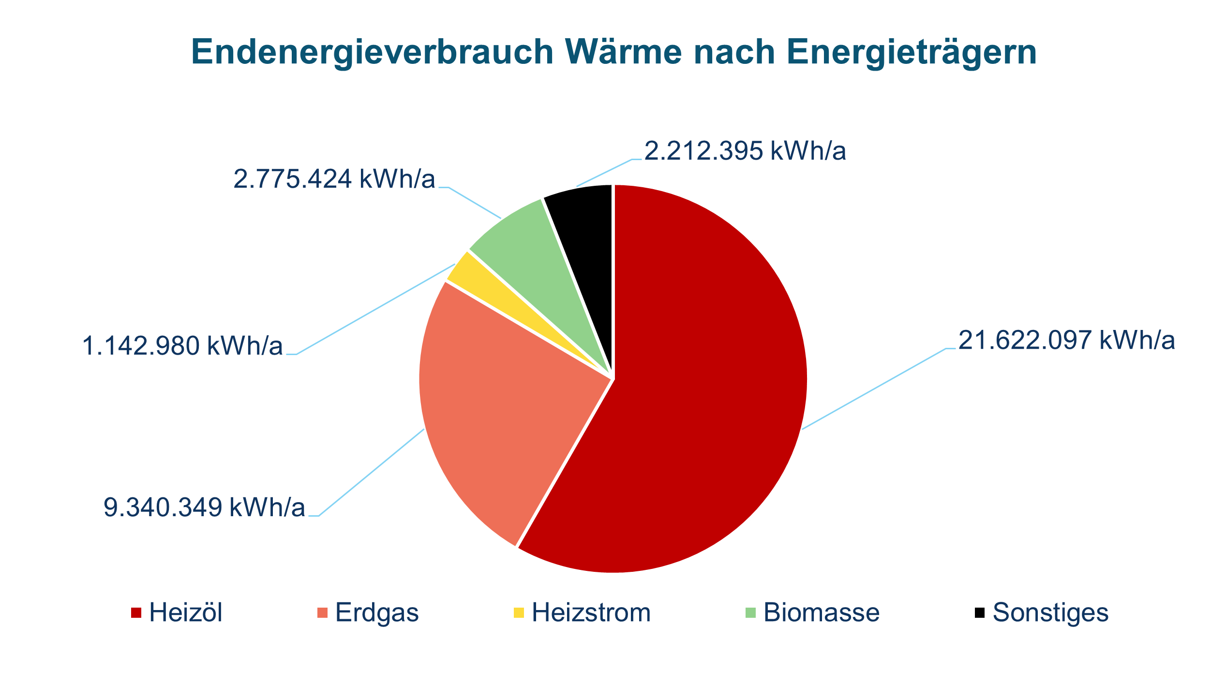
Ergebnisse der Bestandsanalyse
Endenergieverbrauch Wärme nach Energieträger und Sektoren
37,1 GWh/a
80 %
84 %
Notes:
Inhalt: Punkt 1 Endenergiebedarf 99,3, → Fokus auf den Endenergiesektor Private Haushalte
Übergang: Nun schauen wir mal auf das Gemeindegebiet selbst, wo diese Wärme anfällt in welchen Teilbereichen

Slide 13
Fazit der Bestandsanalyse
Drei Erkenntnisse aus den Daten der heutigen Versorgung
1
Die Wärmeversorgung in Eschelbronn ist heute noch überwiegend fossil geprägt, der Wohnsektor macht den größten Anteil am Wärmebedarf aus.
2
Heizöl und Erdgas prägen aktuell das Versorgungsbild, erneuerbare Energien sind bislang nur punktuell im Einsatz.
3
Im Ortskern liegen hohe Wärmedichten und potenzielle Ankerkunden vor, was eine leitungsgebundene Wärmeversorgung grundsätzlich begünstigt.

Slide 14
Zielsetzung der Potenzialanalyse
Welche Potenziale sind in welcher Größenordnung lokal vorhanden?
Erfassung aller möglichen erneuerbaren Wärmequellen auf dem Gemeindegebiet
1
Bewertung und Quantifizierung des Einsatzpotenzials verfügbarer Wärmequellen
2
Betrachtung sowohl von zentralen als auch dezentralen Potenzialen
3
Schaffung einer Datengrundlage für die Entwicklung möglicher Zielszenarien
4

Slide 15
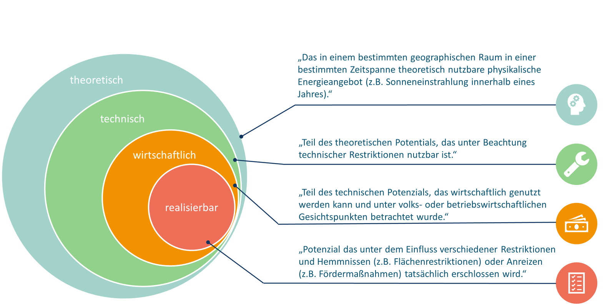
Verschiedene Arten von Potenzialen
Was kann in der Wärmeplanung geleistet werden?
Betrachtung in der KWP
Vertiefung in bsp. MBS
Notes:
Im Rahmen der Wärmeplanung nur Ebene 1 und 2 Leistbar, aber immer mit Weitblick auf wirtschaftlichkeit und realisierbarkeit
MBS z.B. durch potentielle Betreiber

Slide 16
Welche Wärmequellen haben wir untersucht?
Grundlage für die Ableitung sinnvoller Versorgungsoptionen
Umgebungsluft
Solarthermie
Geothermie
Biomasse
Abwasserwärme
Power-to-X (Wind& PV)
Industrielle Abwärme
Flusswasserwärme
Seewasserwärme
Notes:
Abwasserverband goldener Grund, Emsbach

Slide 17
Welche Potenziale bleiben übrig?
Fokus auf Wärmequellen mit realistischem Beitrag für Eschelbronn
Umgebungsluft
Geothermie
Solarthermie
Flusswasserwärme
Biomasse
Power-to-X (Wind, PV)
Industrielle Abwärme
Abwasserwärme
Seewasserwärme

Slide 18
Fazit der Potenzialanalyse
Die wichtigsten Schlussfolgerungen für die weitere Planung
1
Vor allem Umgebungsluft konnte als ein Potenzial für die zentrale Wärmeversorgung identifiziert werden – möglicherweise ergänzt durch Geothermie und Solarthermie.
2
Wärmepumpen stellen das wesentliche dezentrale Versorgungspotenzial dar.
3
Die energetische Sanierung ist der größte Hebel für Eschelbronn: geringerer Wärmebedarf senkt Kosten, Emissionen und verbessert die Effizienz von Wärmepumpen deutlich.
Notes:
Übergabe an DH: Wie Größ dieser Effekt der Sanierung und die Prognose der Zukunft aussieht, sehen wir im Zielszenario

Slide 19
3
Zielszenario
Notes:
Schauen wir uns zuerst an, wo wir heute beim Wärmebedarf stehen und welchen Einfluss Sanierungen überhaupt haben.
Machbar und Bezahlbar

Slide 20
Zielsetzung des Zielszenarios
Wie kann sich der Heizsektor zukünftig transformieren?
Festlegung geeigneter Technologien und Versorgungskonzepte pro Teilraum
1
Ableitung eines möglichen Zielzustands der zukünftigen Wärmeversorgung
2
Konkretisierung einer belastbaren Grundlage für die Maßnahmenplanung
3
Notes:
Einteilung der Versorgungsgebiet und Simulation der Zukunft

Slide 21
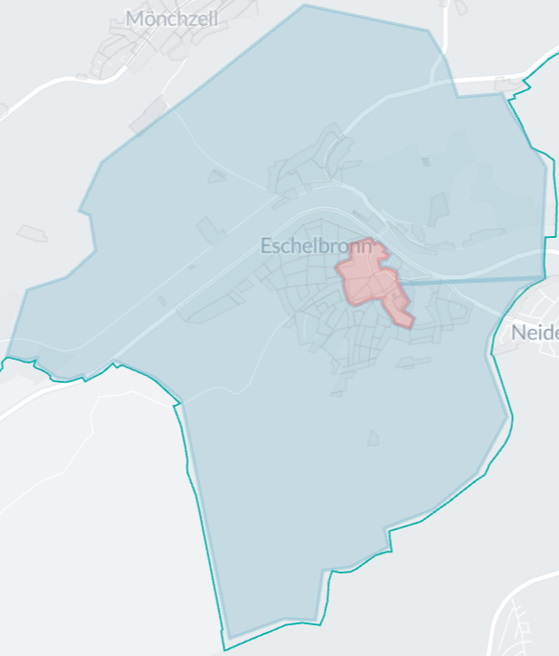
Größere öffentliche Gebäude und hohe Wärmedichten
Gebietseinteilung
Dezentrale Wärmeversorgung
Wärmenetzneubaugebiet
Notes:
Hohe Wärmedichte in Zentrum Niederbrechen, aber keine klaren Potenziale. - Prüfgebiet
Alle weiteren Einzelversorgung, da es für ein Wärmenetz keinen Betreiber geben wird. -

Slide 22
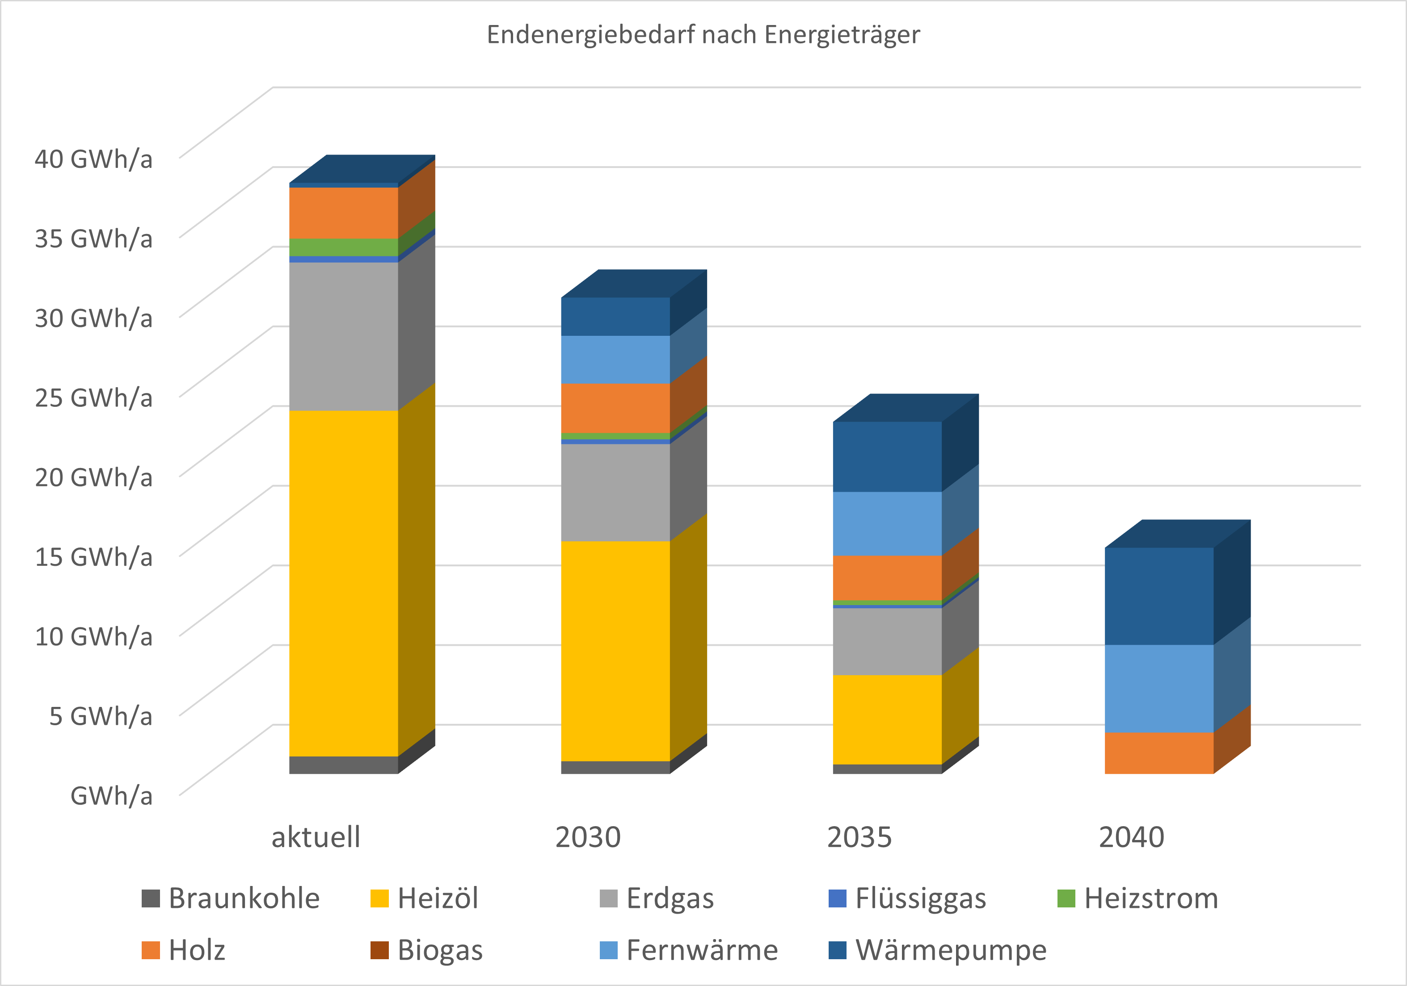
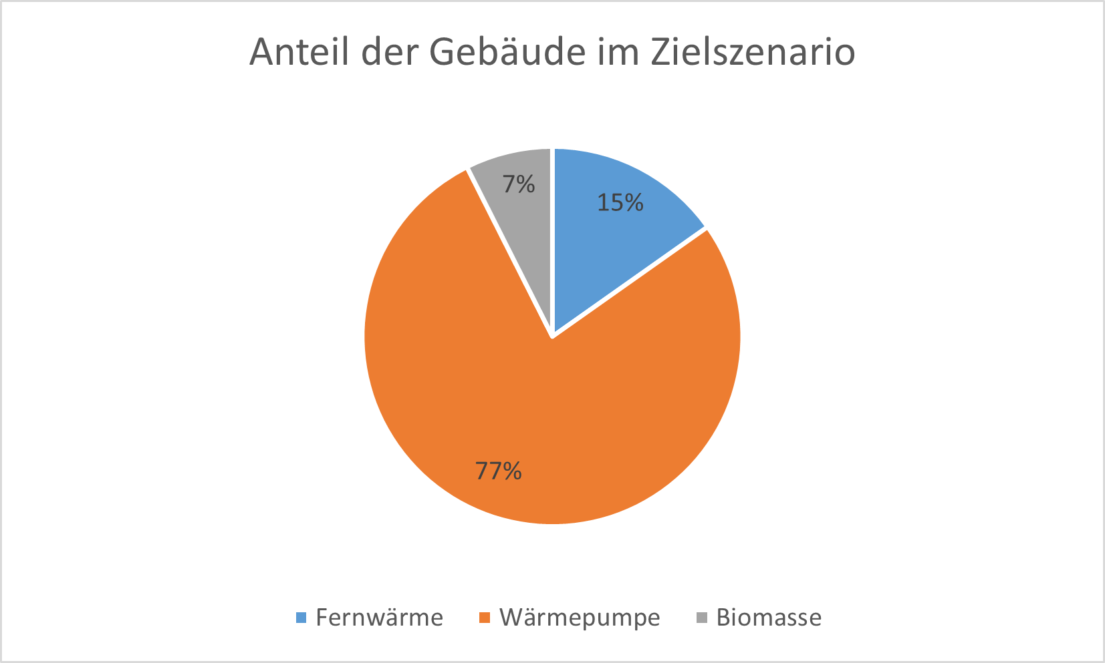
Simulation der Entwicklung bis 2040
Schrittweise Transformation der Wärmeversorgung bis zum Zieljahr
Effekt der Heizungsumstellung
Notes:
Prüfgebiet als Einzelversorgung angenommen
Aus diesen Einsparungen gibt sich die Prognose des Energiebedarfs; Endenergie sinkt noch stärker auf Grund der WP
Die Anzahl Heizungsart der Gebäude sehen sie rechts; Biomasse nur, wenn WP nicht möglich

Slide 23
Fazit des Entwicklungspfad & Zielszenario
Wesentliche Erkenntnisse und Fokusbereiche im Überblick
1
Die zukünftige Wärmeversorgung wird überwiegend dezentral sein – Wärmepumpen bieten hierfür in vielen Bereichen eine geeignete Option.
2
Im Ortskern sind grundsätzliche Voraussetzungen für Wärmenetze vorhanden, die technische und wirtschaftliche Umsetzbarkeit bleibt jedoch weiter zu prüfen.
Für Eschelbronn ergeben sich zwei strategische Anforderungen:
  Elektrifizierung der Wärmeversorgung erfordert ein leistungsfähiges Stromnetz.
  Sanierungen leisten einen entscheidenden Beitrag zur Erreichung des Klimaziels.
3
Notes:
Elektrischer Ausbau der Stromnetzes natürlich auch wichtig – Teil der Maßnahmen

Slide 24
4
Maßnahmenkatalog & Beteiligung

Slide 25
Maßnahmenkatalog
Übersicht der zusammengestellten Maßnahmen
Priorisierte Maßnahmen nach KlimaG BW
Nr. | Maßnahme | Kosten | Priorität
1 | Einberufung einer Arbeitsgruppe Wärmewende | Ca. 5.000 € (interne Personalkosten) | Hoch
2 | Erstellung von Energiekonzepten bei Erschließung von Neubaugebieten | 25.000 - 50.000 € (50% gefördert) | Mittel
3 | Beratungsangebot für Sanierungsmaßnahmen | 50.000 - 200.000 € | Hoch
4 | Strategie zur Dekarbonisierung für kommunale Liegenschaften | 15.000 - 30.000 € | Hoch
5 | Zusammenstellung der Potenziale für vertiefende Betrachtung | 5.000-10.000 € (interne Personalkosten) | Hoch
6 | Strategieentwicklung „Wärmenetzausbaugebiet“ | Ca. 5.000 € - 10.000 € (interne Personalkosten) | Hoch
6.1 | Untersuchung der zwei Prüfgebiete | 5.000-10.000 € (interne Personalkosten) | Mittel
7 | Abstimmung zur Aufstellung eines Gasnetztransformationsplans | 2.000 € - 5.000 € (Abstimmungsaufwand) | Niedrig
8 | Abstimmung zur Aufstellung einer Zielnetzplanung Strom | 2.000 € - 5.000 € (Abstimmungsaufwand) | Niedrig

Slide 26
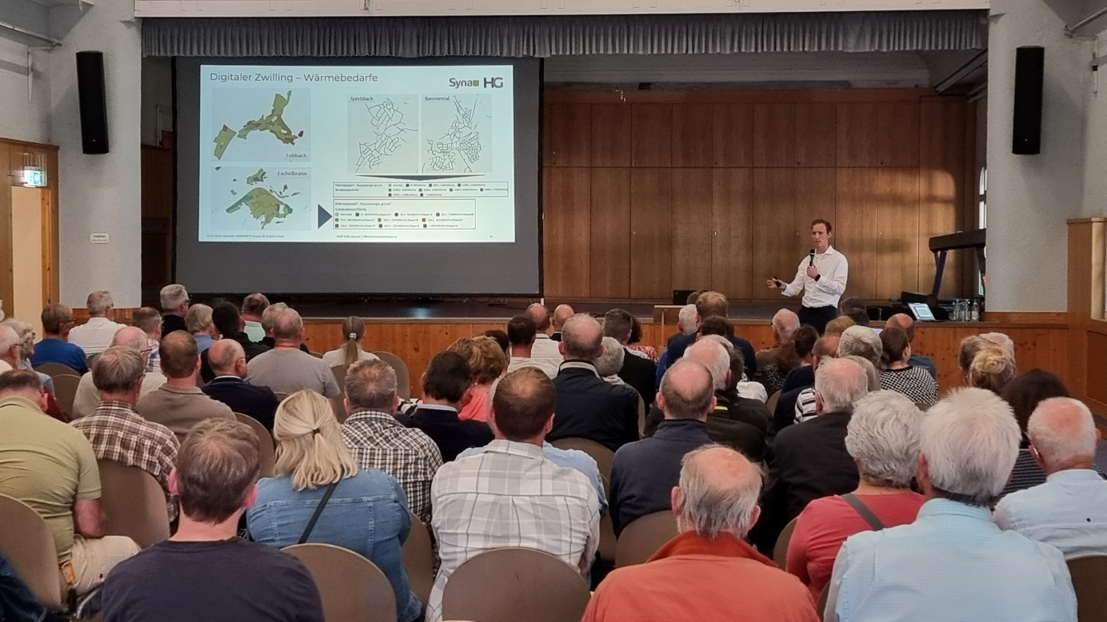
Beteiligung während des Planprozesses
Wie wurden Akteure einbezogen?
Akteursmapping zum Start der kommunalen Wärmeplanung
Einbindung relevanter Akteure in Bestands- und Potentialanalyse (z.B. Schornsteinfeger, Forstamt, Abwasserverband, etc.)
Bürgerbeteiligung in der Öffentlichkeitsveranstaltung
30 Tage Offenlage und Möglichkeit zur Stellungnahme
1
2
3
4

Slide 27
5
Fragen & Diskussion

Slide 28

Vielen Dank
https://www.suewag.com/
kommunale-waermeplanung

Slide 29
Backup Folien
https://www.suewag.com/kommunale-waermeplanung

